Slide 1
РОСПРИРОДНАДЗОР
Верхне-Волжское межрегиональное управление Росприроднадзора
«Анализ правоприменительной практики отдела государственного экологического надзора по Тверской области в 1 полугодии 2021 года».
Врио начальника отдела государственного экологического надзора по Тверской области
Титова Мария Михайловна
Субъекты Российской Федерации:
Тверская область

Slide 2
Основные виды надзора
Надзор в области обращения с отходами
Надзор в области охраны атмосферного воздуха
Виды государственного экологического надзора
Надзор в области использования и охраны водных объектов
Государственный надзор в области охраны и использования ООПТ федерального значения
Надзор за геологическим изучением, рациональным использованием и охраной недр
Земельный надзор

Slide 3
Объекты Федерального государственного экологического надзора
Категория негативного воздействия
Категория риска

Slide 4
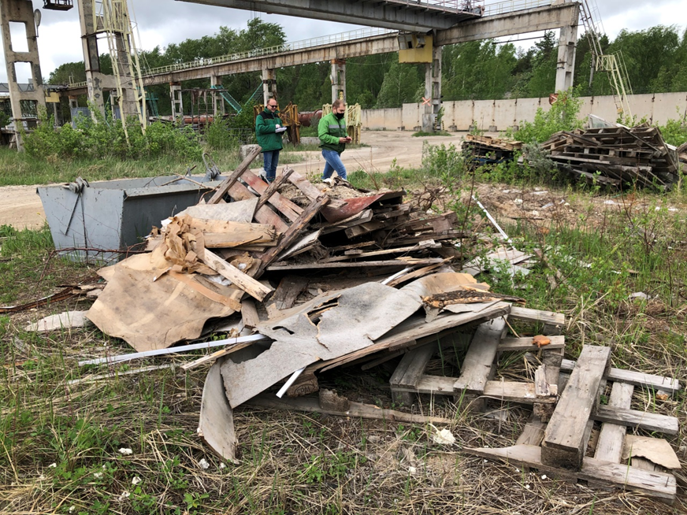
Результаты контрольно-надзорной деятельности
Показатели деятельности |  | 1 полугодие 2020 | 1 полугодие 2021
Проведено проверок, всего |  | 56 | 130
В том числе | Плановые | 4 | 6
 | Внеплановые | 12 | 42
 | Рейдовые | 40 | 82
Выявлено нарушений |  | 48 | 38
Привлечено к административной ответственности лиц |  | 50 | 169
Наложено штрафов, тыс. руб. |  | 2797 | 2189
Взыскано штрафов, тыс. руб. |  | 479 | 620
Предъявлено ущерба, тыс. руб. |  | 0 | 128470,562
3

Slide 5
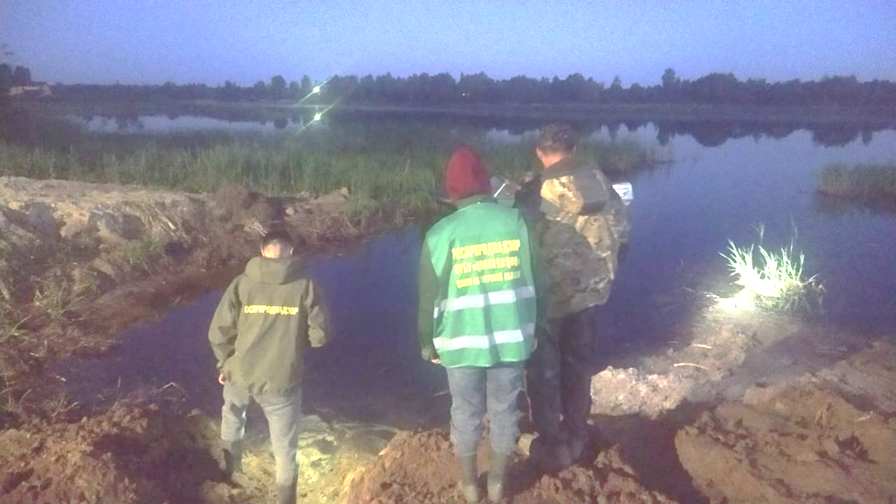
Рассмотрение обращений граждан
Количество обращений граждан и организаций
 |  | 2019 | 2020 | На 24.06.2021
 | Тверская область | 296 | 700 | 406
Основными вопросами, указанными в обращениях граждан являются:
- нарушения действующего законодательства со стороны организаций, осуществляющих деятельность в сфере животноводства;
- ограничение свободного доступа граждан к водному объекту общего пользования и его береговой полосе;
- не легитимное водопользование;
- размещение отвалов размываемых грунтов в границах прибрежно-защитных полос на акватории водных объектов;
- сброс неочищенных сточных вод на рельеф местности.

Slide 6
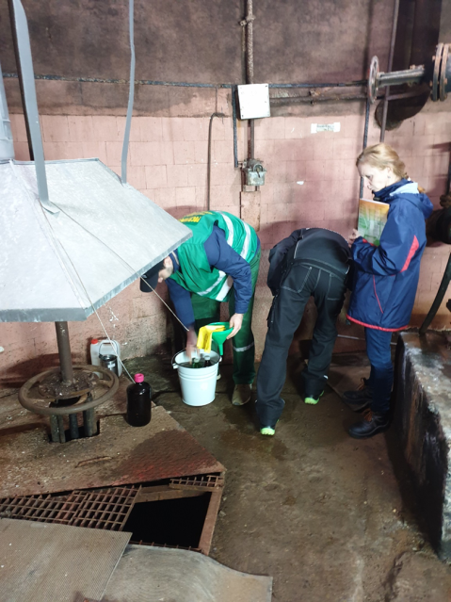
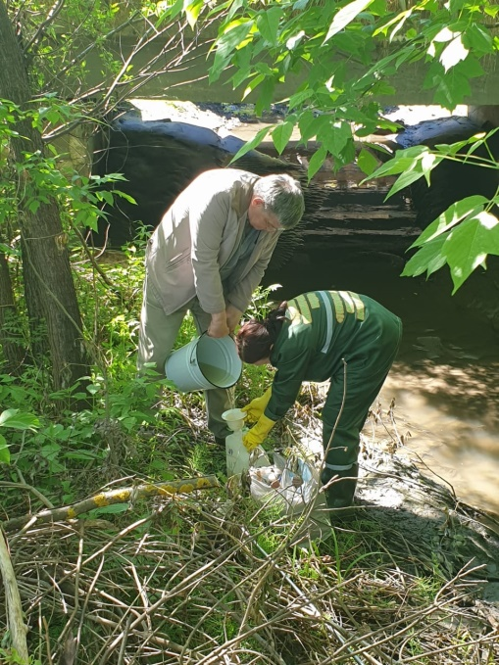
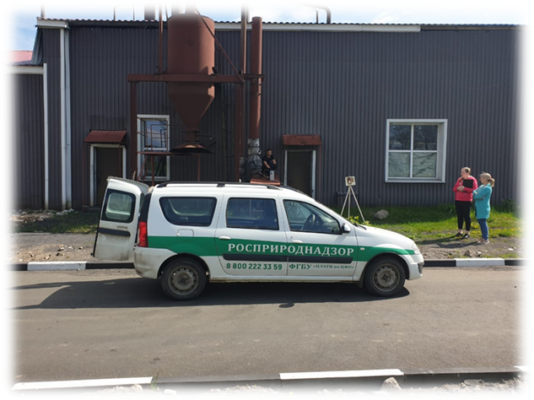
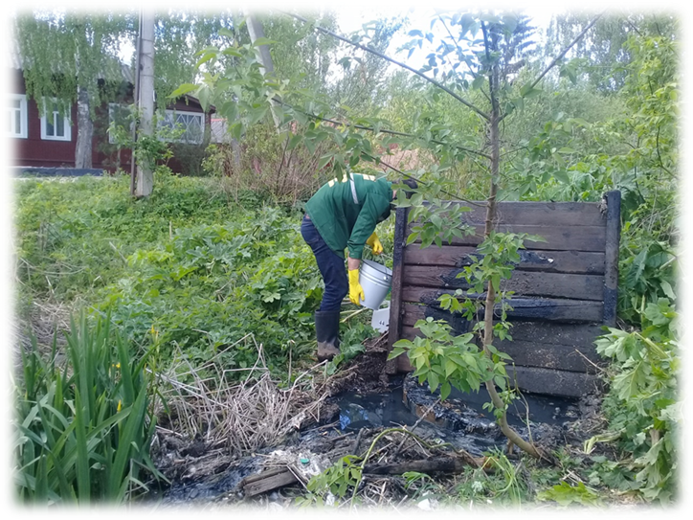
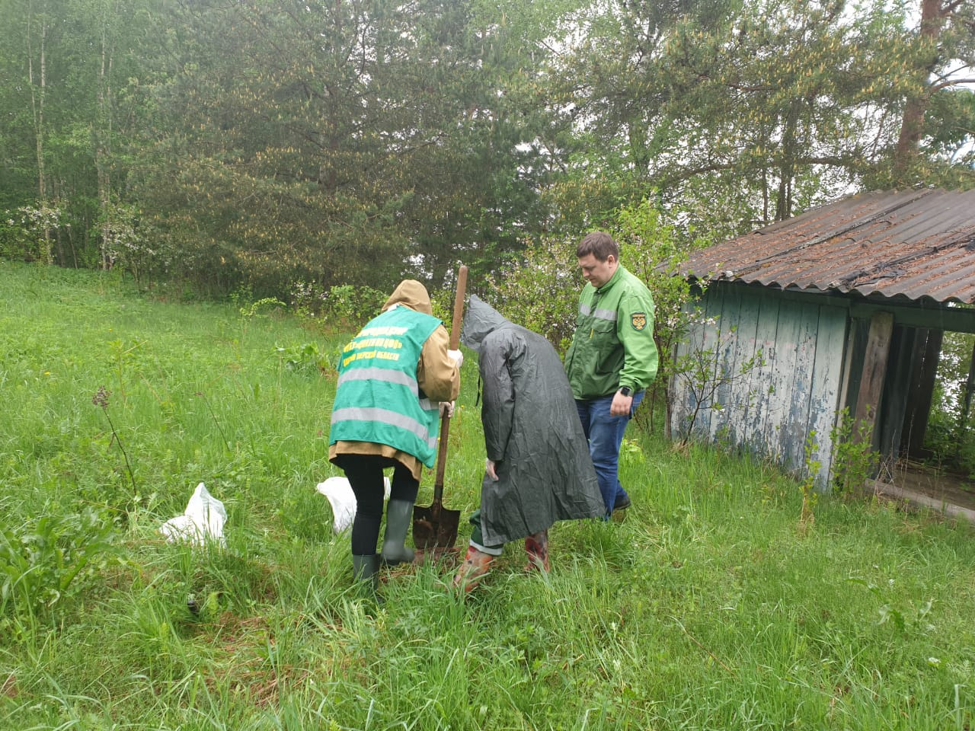
Работа с Тверским филиалом ФГБУ «ЦЛАТИ по ЦФО»
Отбор проб компонентов окружающей среды.

Slide 7
РОСПРИРОДНАДЗОР
Верхне-Волжское межрегиональное управление Росприроднадзора
СПАСИБО ЗА ВНИМАНИЕ!

